Slide 1
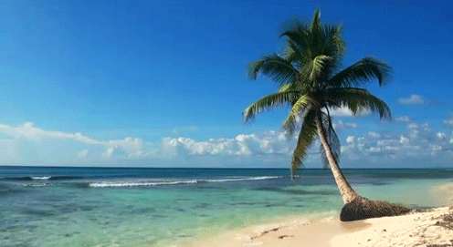
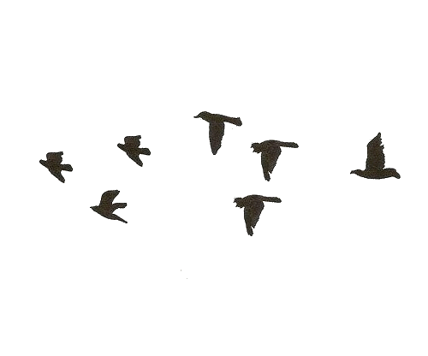
আজকের ক্লাসে তোমাদেরকে
স্বাগত
শাহেনা আক্তার, সহকারি শিক্ষক, ব্রাহ্মণডুরা সরকারি প্রাথমিক বিদ্যালয়, শায়েস্তাগঞ্জ, হবিগঞ্জ।

Slide 2
পরিচিতি
শাহেনা আক্তার
সহকারি শিক্ষক
ব্রাহ্মণডুরা সরকারি প্রাথমিক বিদ্যালয়।
হবিগঞ্জ সদর , হবিগঞ্জ।
ইমেইল: sahanabgps@gmail.com
মোবাইলঃ ০১৭৯১৪৯৮৫৯০
শ্রেণিঃ তৃতীয় ।
বিষয়ঃ প্রাথমিক বিজ্ঞান ।
অধ্যায়ঃ 4
জীবনের জন্য পানি
সময়ঃ ৪৫মিনিট
শাহেনা আক্তার, সহকারি শিক্ষক, ব্রাহ্মণডুরা সরকারি প্রাথমিক বিদ্যালয়, শায়েস্তাগঞ্জ, হবিগঞ্জ।

Slide 3
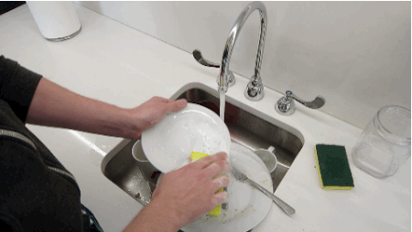
মনোযোগে দেখ।
কী দেখতে পাচ্ছ?
থালা-বাসন ধৌত করছে।
থালা-বাসন কী দিয়ে ধৌত করছে?
পানি দিয়ে।
আমাদের আজকের পাঠ কী হতে পারে? অনুমান কর।
শাহেনা আক্তার, সহকারি শিক্ষক, ব্রাহ্মণডুরা সরকারি প্রাথমিক বিদ্যালয়, শায়েস্তাগঞ্জ, হবিগঞ্জ।

Slide 4
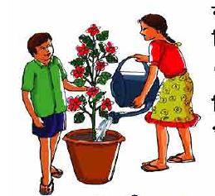
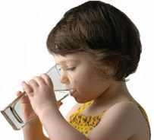
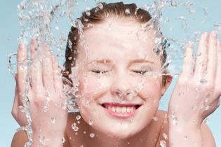
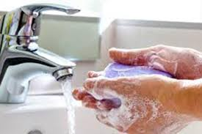
আমাদের আজকের পাঠ
পানির ব্যবহার
শাহেনা আক্তার, সহকারি শিক্ষক, ব্রাহ্মণডুরা সরকারি প্রাথমিক বিদ্যালয়, শায়েস্তাগঞ্জ, হবিগঞ্জ।

Slide 5
শিখনফল
এই পাঠ শেষে শিক্ষার্থীরা…
3.3.1 মানুষের জন্য পানির গুরুত্ব বর্ণনা করতে পারবে।
৩.৪.১ পানি অপচয়ের পরিণাম সম্পর্কে বলতে পারবে।
শাহেনা আক্তার, সহকারি শিক্ষক, ব্রাহ্মণডুরা সরকারি প্রাথমিক বিদ্যালয়, শায়েস্তাগঞ্জ, হবিগঞ্জ।

Slide 6
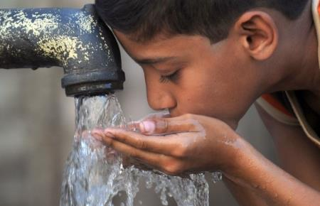
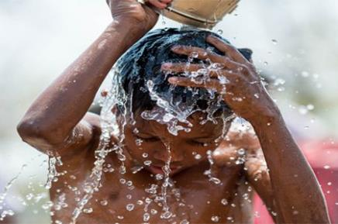
মনোযোগে দেখ
ছবিতে কী কী দেখতে পাচ্ছ?
পানি পান করছে।
গোসল করছে।
পিপাসা পেলে আমরা পানি পান করি।
গোসল করতে আমরা পানি ব্যবহার করি।
শাহেনা আক্তার, সহকারি শিক্ষক, ব্রাহ্মণডুরা সরকারি প্রাথমিক বিদ্যালয়, শায়েস্তাগঞ্জ, হবিগঞ্জ।

Slide 7
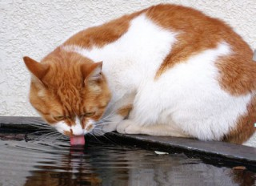
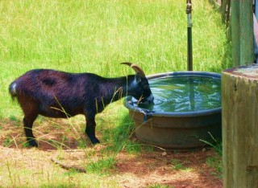
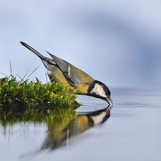
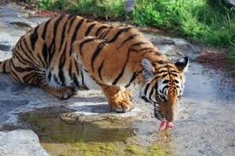
মনোযোগে দেখ
ছবিতে কী কী দেখতে পাচ্ছ?
বিড়াল
ছাগল
পাখি
বাঘ
এরাও পানি পান করে।
শাহেনা আক্তার, সহকারি শিক্ষক, ব্রাহ্মণডুরা সরকারি প্রাথমিক বিদ্যালয়, শায়েস্তাগঞ্জ, হবিগঞ্জ।

Slide 8
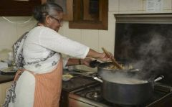
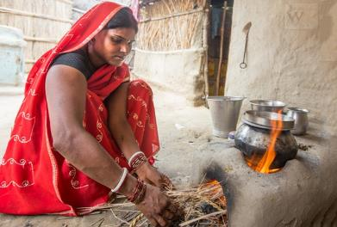
পানির ব্যবহার
ছবিতে কী দেখতে পাচ্ছ?
রান্না করছে
রান্না করতে কী ব্যবহার করতে হয়?
পানি ব্যবহার করতে হয়।
শাহেনা আক্তার, সহকারি শিক্ষক, ব্রাহ্মণডুরা সরকারি প্রাথমিক বিদ্যালয়, শায়েস্তাগঞ্জ, হবিগঞ্জ।

Slide 9
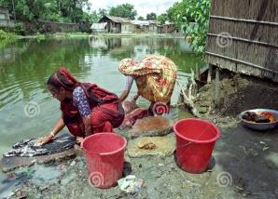
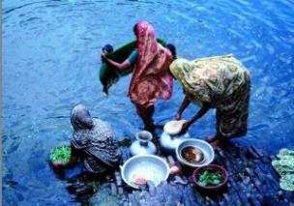
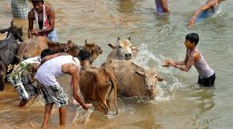
পানির ব্যবহার
ছবিতে কী দেখতে পাচ্ছ?
হাড়ি-পাতিল ধোয়া
কাপড় ধোয়া
গরু-বাছুর ধোয়া
হাত ধোয়া
পরিচ্ছন্নতা এবং ধোয়া-মোছার কাজে আমরা পানি ব্যবহার করি।
শাহেনা আক্তার, সহকারি শিক্ষক, ব্রাহ্মণডুরা সরকারি প্রাথমিক বিদ্যালয়, শায়েস্তাগঞ্জ, হবিগঞ্জ।

Slide 10
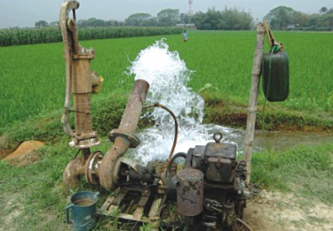
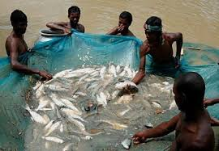
পানির ব্যবহার
ফসল ফলাতে পানির ব্যবহার
ছবিতে কী দেখতে পাচ্ছ?
মৎস্য খামারে পানির বব্যহার
শাহেনা আক্তার, সহকারি শিক্ষক, ব্রাহ্মণডুরা সরকারি প্রাথমিক বিদ্যালয়, শায়েস্তাগঞ্জ, হবিগঞ্জ।

Slide 11
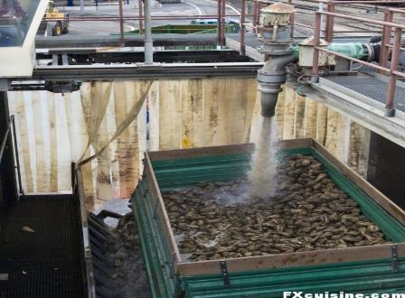
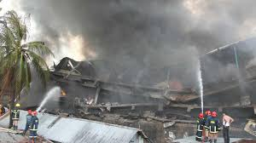
পানির ব্যবহার
কল-কারখানায় পানির ব্যবহার
ছবিতে কী কী দেখতে পাচ্ছ?
আগুন নেভাতে পানির ব্যবহার
শাহেনা আক্তার, সহকারি শিক্ষক, ব্রাহ্মণডুরা সরকারি প্রাথমিক বিদ্যালয়, শায়েস্তাগঞ্জ, হবিগঞ্জ।

Slide 12
সময়ঃ ৫মিনিট
একক কাজ
কী করতে হবেঃ
পানির ব্যবহার
১
২
৩
১.
তোমাদের খাতায় ডান দিকে দেখানো ছকের মত করে একটি ছক তৈরি কর।
২. ছকে পানির ৩টি ব্যবহার লেখ।
শাহেনা আক্তার, সহকারি শিক্ষক, ব্রাহ্মণডুরা সরকারি প্রাথমিক বিদ্যালয়, শায়েস্তাগঞ্জ, হবিগঞ্জ।

Slide 13
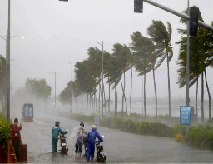
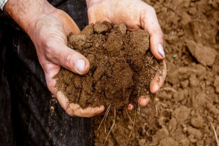
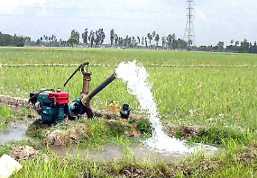
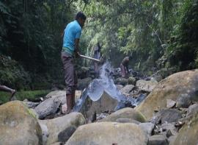
মনোযোগে দেখ
ছবিতে কী কী দেখতে পাচ্ছ?
বায়ু
মাটি
পানি
পাথর
মানুষ বায়ু, মাটি, পানি, পাথর ইত্যাদি ব্যাবহার করে। এগুলো প্রাকৃতিক সম্পদ। পৃথিবীতে প্রাকৃতিক সম্পদ সীমিত পরিমাণে রয়েছে। পানি একটি প্রাকৃতিক সম্পদ। স্বাদু পানির পরিমাণ খুবই কম। তাই পানি সংরক্ষণ করা প্রয়োজন।
শাহেনা আক্তার, সহকারি শিক্ষক, ব্রাহ্মণডুরা সরকারি প্রাথমিক বিদ্যালয়, শায়েস্তাগঞ্জ, হবিগঞ্জ।

Slide 14
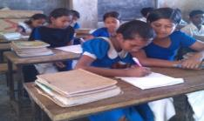
জোড়ায় কাজ
সময়ঃ ৫মিনিট
শূন্যস্থান পূরণ কর।
মিলিয়ে নাওঃ
প্রাকৃতিক
পানি একটি..............সম্পদ।
পিপাসা পেলে আমরা...............করি।
স্বাদু পানির পরিমাণ খুবই...........।
খাবার রান্না করতে আমরা.........ব্যবহার করি।
পানি পান
কম
পানি
শাহেনা আক্তার, সহকারি শিক্ষক, ব্রাহ্মণডুরা সরকারি প্রাথমিক বিদ্যালয়, শায়েস্তাগঞ্জ, হবিগঞ্জ।

Slide 15
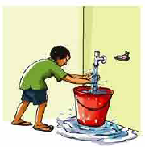
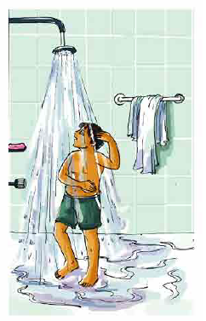
পানি সংরক্ষণের উপায়
গোসল করার সময় অপ্রয়োজনে পানির কল চালু রাখব না।
হাত-মুখ ধোয়ার সময় আমরা প্রয়োজনীয় পানি ব্যবহার করব। অকারণে পানির কল চালু রাখব না।
এভাবে আমরা পানির অপচয় রোধ করতে পারি।
শাহেনা আক্তার, সহকারি শিক্ষক, ব্রাহ্মণডুরা সরকারি প্রাথমিক বিদ্যালয়, শায়েস্তাগঞ্জ, হবিগঞ্জ।

Slide 16
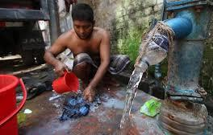
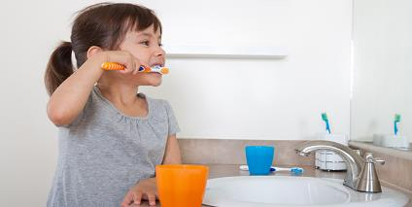
পানি সংরক্ষণের উপায়
দাঁত ব্রাশ করার সময় অপ্রয়োজনে পানির কল চালু রাখব না।
কাপড় ধোয়ার সময় আমরা প্রয়োজনীয় পানি ব্যবহার করব। অকারণে পানির কল চালু রাখব না।
আমাদের জীবনের জন্য পানি অত্যন্ত প্রয়োজন। তাই আমরা পানি সংরক্ষণ করব।
শাহেনা আক্তার, সহকারি শিক্ষক, ব্রাহ্মণডুরা সরকারি প্রাথমিক বিদ্যালয়, শায়েস্তাগঞ্জ, হবিগঞ্জ।

Slide 17
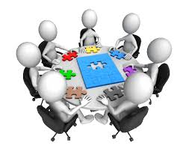
দলে কর
সময়ঃ ৫মিনিট
মিলিয়ে দেখ
বাম পাশের শব্দের সাথে ডান পাশের শব্দের মিল কর।
বায়ু, মাটি, পানি, পাথর
পানির প্রয়োজন
পানির অপচয় রোধ
পানি
পান করা
প্রাকৃতিক সম্পদ
মৎস্য খামার
পিপাসা
জীবনের জন্য
পানি সংরক্ষণ
শাহেনা আক্তার, সহকারি শিক্ষক, ব্রাহ্মণডুরা সরকারি প্রাথমিক বিদ্যালয়, শায়েস্তাগঞ্জ, হবিগঞ্জ।

Slide 18
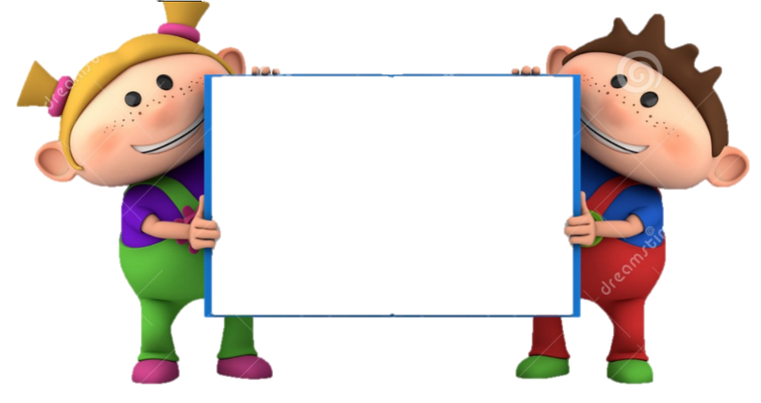
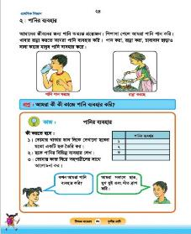
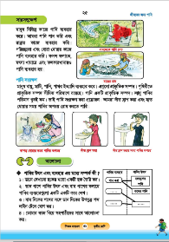
পাঠ্য বইয়ের সাথে সংযোগ সাধন
প্রাথমিক বিজ্ঞান বইয়ের 24 ও ২5 পৃষ্ঠা খুলে নিরবে পড় ।
শাহেনা আক্তার, সহকারি শিক্ষক, ব্রাহ্মণডুরা সরকারি প্রাথমিক বিদ্যালয়, শায়েস্তাগঞ্জ, হবিগঞ্জ।

Slide 19
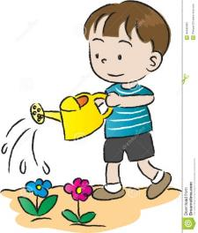
মূল্যায়ন
এক কথায় উত্তর দাও:
রান্না করতে কী প্রয়োজন?
পানি সংরক্ষণ বলতে কী বুঝ?
পানির অপর নাম কী?
পৃথিবীতে কোন সম্পদের পরিমাণ সীমিত?
শাহেনা আক্তার, সহকারি শিক্ষক, ব্রাহ্মণডুরা সরকারি প্রাথমিক বিদ্যালয়, শায়েস্তাগঞ্জ, হবিগঞ্জ।

Slide 20
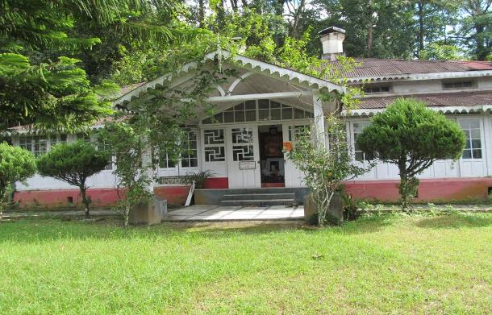
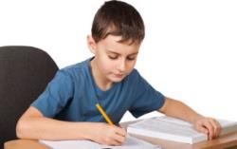
বাড়ির কাজ
তুমি বাড়িতে কী কী কাজে পানি ব্যবহার কর লিখে আনবে।
শাহেনা আক্তার, সহকারি শিক্ষক, ব্রাহ্মণডুরা সরকারি প্রাথমিক বিদ্যালয়, শায়েস্তাগঞ্জ, হবিগঞ্জ।

Slide 21
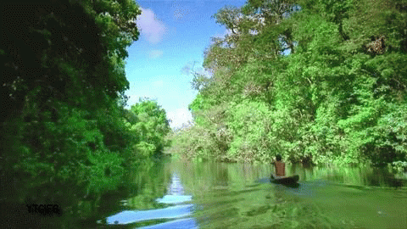
সবাই ভালো থেক
ধন্যবাদ
শাহেনা আক্তার, সহকারি শিক্ষক, ব্রাহ্মণডুরা সরকারি প্রাথমিক বিদ্যালয়, শায়েস্তাগঞ্জ, হবিগঞ্জ।

